Slide 1
AI自動化應用於企業節能診斷 -提案構想
2025 年 5月 20日

Slide 2
簡報大綱
Prompt技術應用於家庭節能診斷
AI自動化應用於企業節能診斷-提案構想

Slide 3
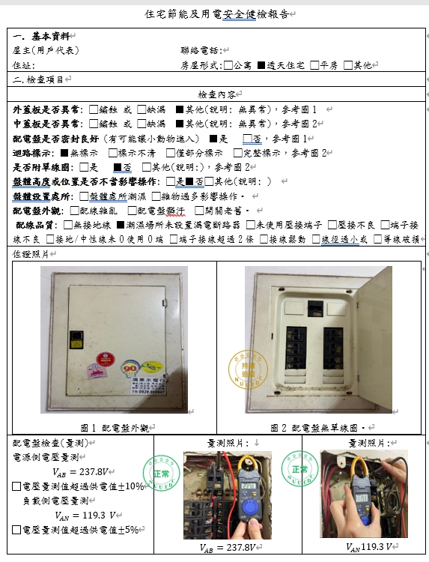
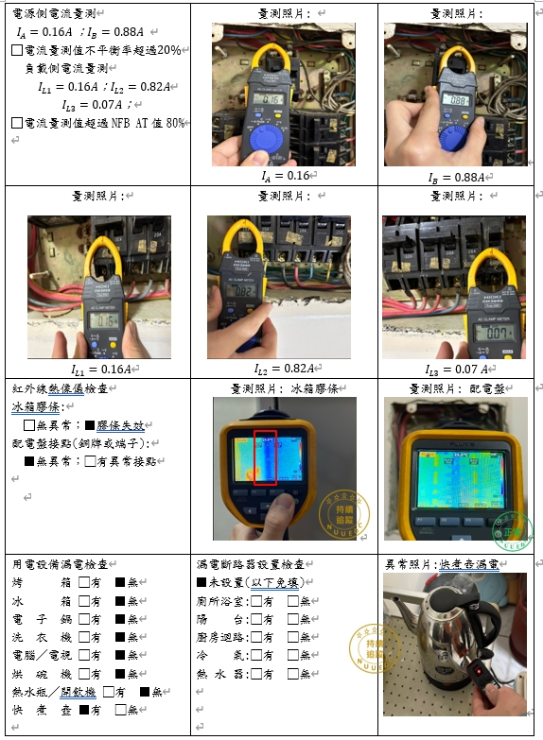
1.1研究動機(1/2)
發想是什麼? 想解決什麼?
(現有紙本家庭節能診斷作法)
發想
建置標準化診斷流程
建立具公信之用能診斷指南，解決民間人才培育方式參差不齊
開創線上家庭節能診斷表單，方便診斷師進行盤查，並促進專業人才投入家庭節能診斷市場
解決

Slide 4
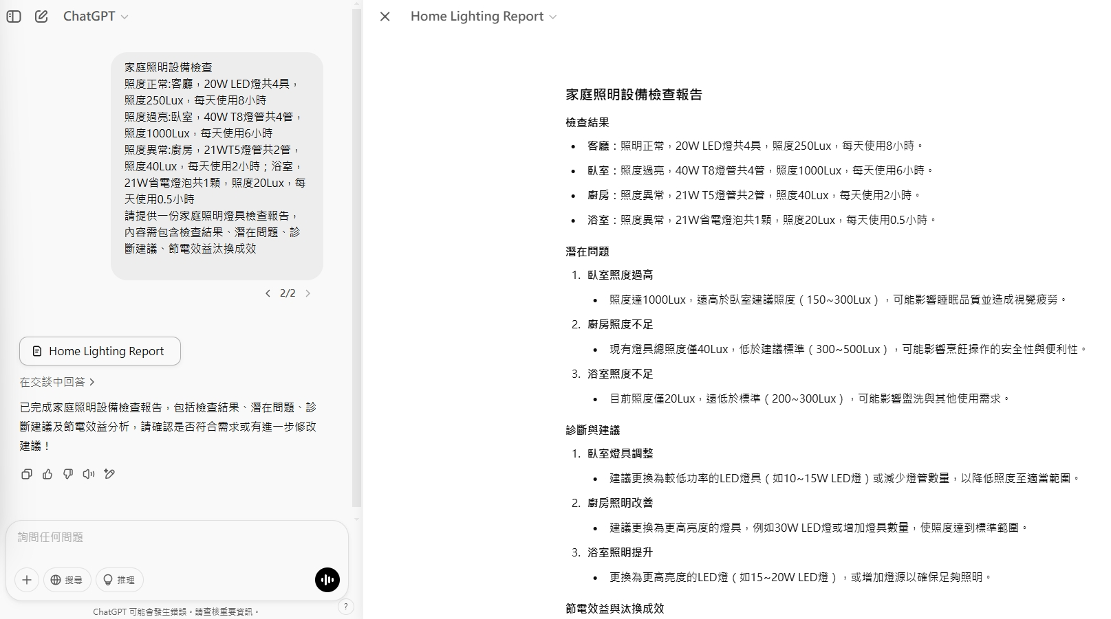
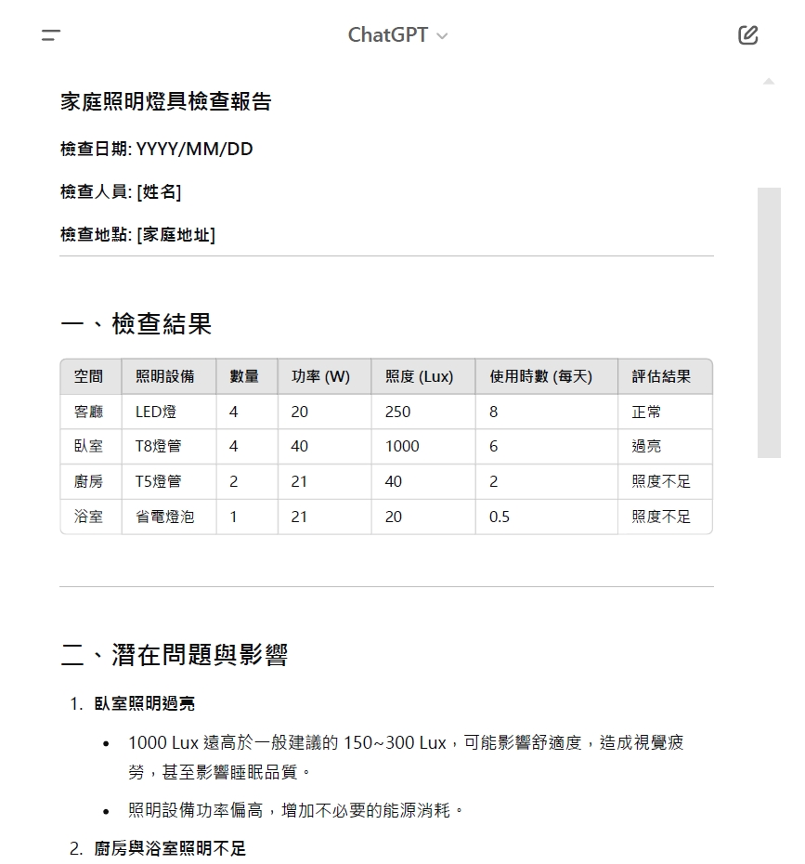
1.1研究動機(2/2)
問題
發想是什麼? 想解決什麼?
(報告生成:相同問題ChatGPT回覆略有差異)
發想
應用人工智慧技術
第二次回答
第一次回答
透過線上節能診斷表單結合AI技術，整合於機器人軟體問答功能，解決用能診斷相關問題
自動化生成家庭節能診斷報告，有效節省人力成本，提高工作效率及報告完整性
解決

Slide 5
1.2工作流程
建置家庭節能
診斷指南
技術及環境
架構設計
性能測試與驗證
亮點成果及
未來應用
擬定標準化流程
建置線上診斷表單
透過Prompt技術
建置診斷決策模型
優化診斷報告
生成及提高準確度
探索技術推廣應用及節能診斷市場

Slide 6
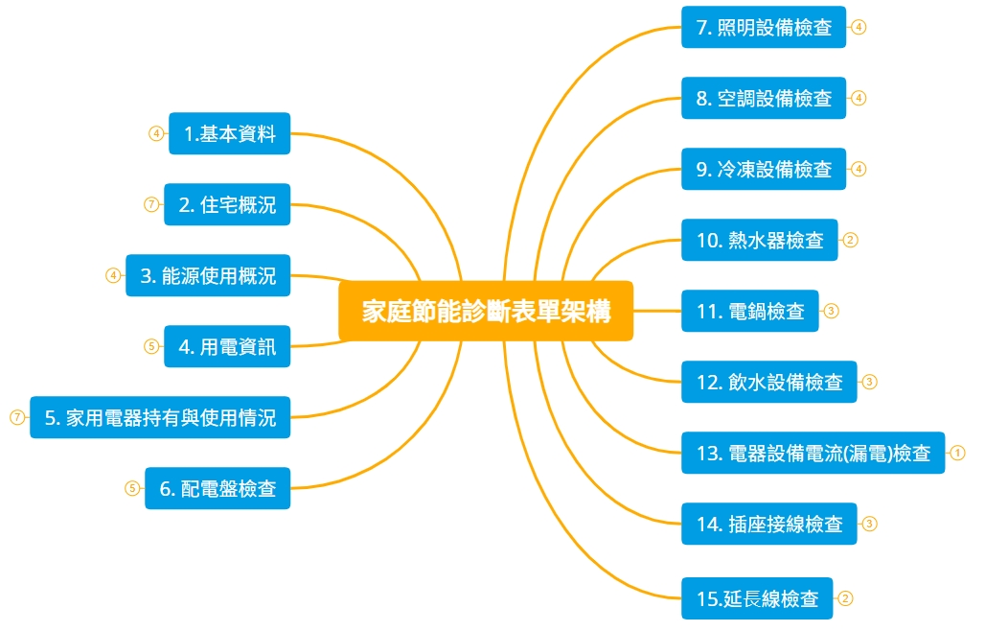

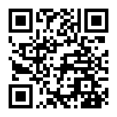
1.3線上家庭節能診斷表單
線上表單

Slide 7
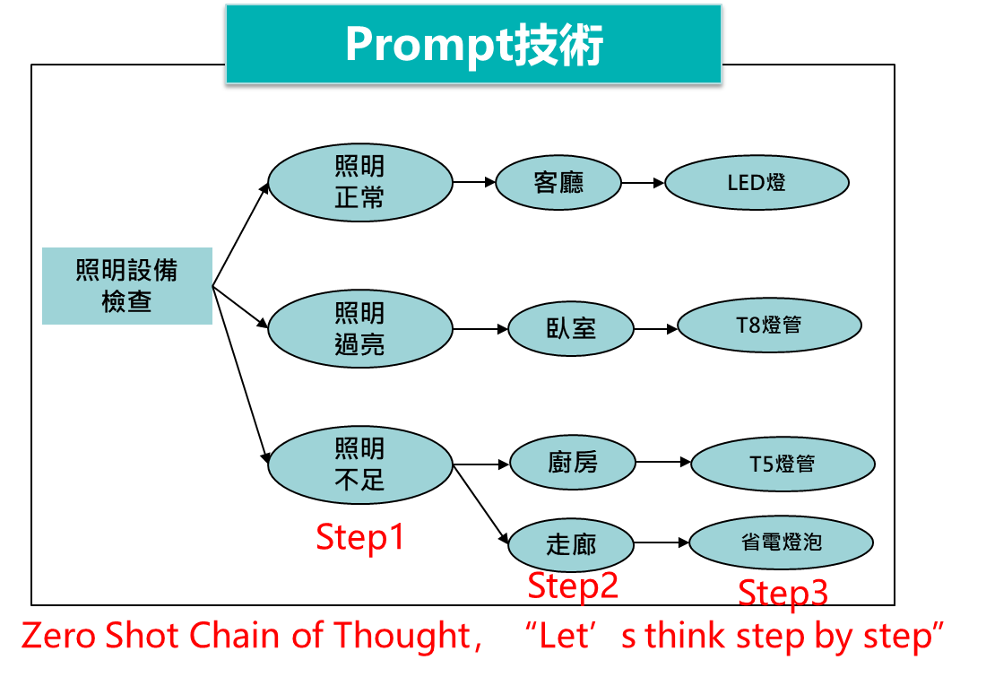
1.4技術及環境架構設計
SurveyCake
GoogleCloud
OpenAI
Zapier
自動化工具平台
Apps Script
Webhook
家庭節能診斷表單
(SurveyCake)
Input
表單診斷結果
(Google Sheet)
Output
家庭節能診斷報告
(Google Doc)
OpenAI
檢查日期： YYYY/MM/DD
檢查人員： [輸入檢查人員姓名]
檢查結果(以照度過亮例)
檢查地點:臥室
測量結果:1,000 Lux ，超過標準範圍(300~750 Lux ）
潛在問題:可能影響視覺舒適度
燈具種類:T8 4尺螢光燈管
燈具盞數:3管
耗電量推估: 21.6(度/月)
3管*40W*6小時*30天/1,000(W/kW)=21.6(度/月)
可採取以下措施：
調整為分段式開關，減少不必要的區域照明
更換低瓦數燈管或調整燈具亮度
加裝調光設備或使用燈罩降低眩光
節能效益建議
可評估汰換成3管4尺 LED照明燈具(20W)，
節電效益為21.6-10.8=10.8 (度/月)
預估花費為600元/管*3管=1,800元
OpenAI
照明設備診斷報告
線上表單
參考文獻:1. Kojima, T., Gu, S. S., Reid, M., Matsuo, Y., & Iwasawa, Y. (2022). Large Language Models are Zero-Shot Reasoners.
2. Wei, J., Wang, X., Schuurmans, D., Bosma, M., Ichter, B., Xia, F., Chi, E., Le, Q., & Zhou, D. (2022). Chain of Thought Prompting Elicits Reasoning in Large Language Models.

Slide 8
1.5性能測試與驗證
性能測試
現有作法
本計畫
軟體驗證
使用紙本診斷表單記錄盤查結果，後續再進行報告撰寫
使用線上診斷表單紀錄盤查結果，再透過本計畫系統軟體生成報告
本計畫系統軟體
可同時處理N個診斷用戶問題
答覆需維持一致性
準確度需達80%以上
透過50戶診斷，
比較兩者方法，得出時間差異
從3個工作天→1 小時
完成報告初稿產製!

Slide 9
簡報大綱
Prompt技術應用於家庭節能診斷
AI自動化應用於企業節能診斷-提案構想

Slide 10
2.1節電從健檢開始
政策
響應政府深度節能計畫(大用戶4,900家、中小用戶近135萬家)，台電透過節能診斷服務，以實際案例促進企業投入深度節能，提升能源使用效率，共同邁向2050淨零轉型
精準掌握自身用電情況，進一步優化能源管理
現況
台電2019年於北、中、南成立的節能診斷中心，以專業量測儀器免費為契約容量100至800瓩大用戶提供耗能設備節能輔導
2024年共為超過300家企業量身訂做節能改善診斷，若企業落實改善，預期可節電3,700萬度電，等同省下逾9,000戶家戶整年用電量，並減少約1.8萬公噸碳排放
2025年串聯全臺24個區處同時展開，攜手企業用戶推動深度節能
潛在問題：診斷市場需求大，但專業人才是否足以負荷? 時間成本呢?

Slide 11
2.1整體架構
SurveyCake
GoogleCloud
OpenAI
Zapier
自動化工具平台
Apps Script
Webhook
節能診斷表單
(文字或圖像化)
Input
表單診斷結果
(Google Sheet)
Output
節能診斷報告
(Google Doc)
OpenAI
電力系統
空調系統
空壓系統
照明系統
其他設備
改善建議
綜整結論
補一下程式串聯內容

Slide 12
2.2預期效益
節能診斷
標準化
節能診斷標準化流程，促進新手診斷師快速上手
無紙化模式，方便診斷師盤查彙整，提升工作效率
自動化
生成報告
開發專用指令，建立企業診斷報告固定生成模式，確保產出品質
測試利用指令切換報告產製方向，使用相同診斷表單，可產出客製化成果
量化
效益
人工彙整診斷數據、圖片、推估節電效益及撰寫報告需五個工作天(40小時)
透過系統軟體可從五個工作天縮短為1 小時完成報告初稿產製

Slide 13

THANK YOU

